Slide 1
Wasserstein GAN 2
Deep Learning 44
세종대학교 고승호

Slide 2
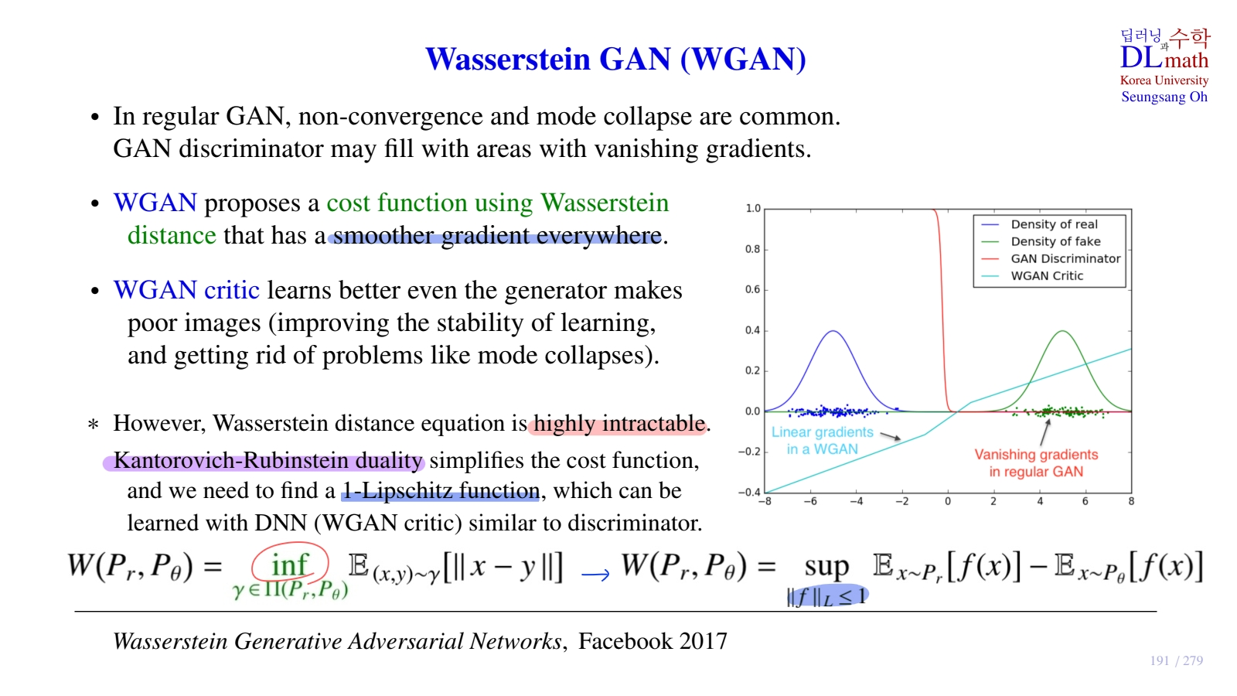

Slide 3
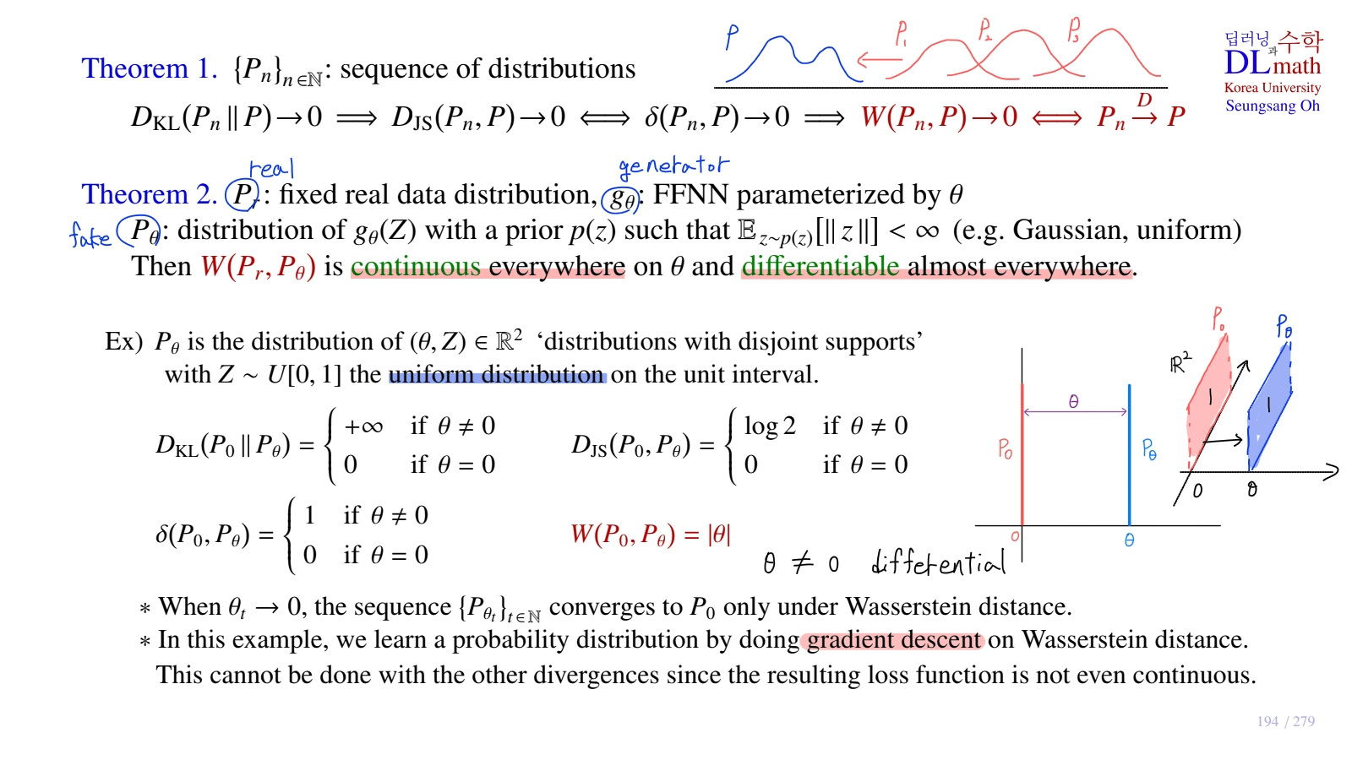

Slide 4
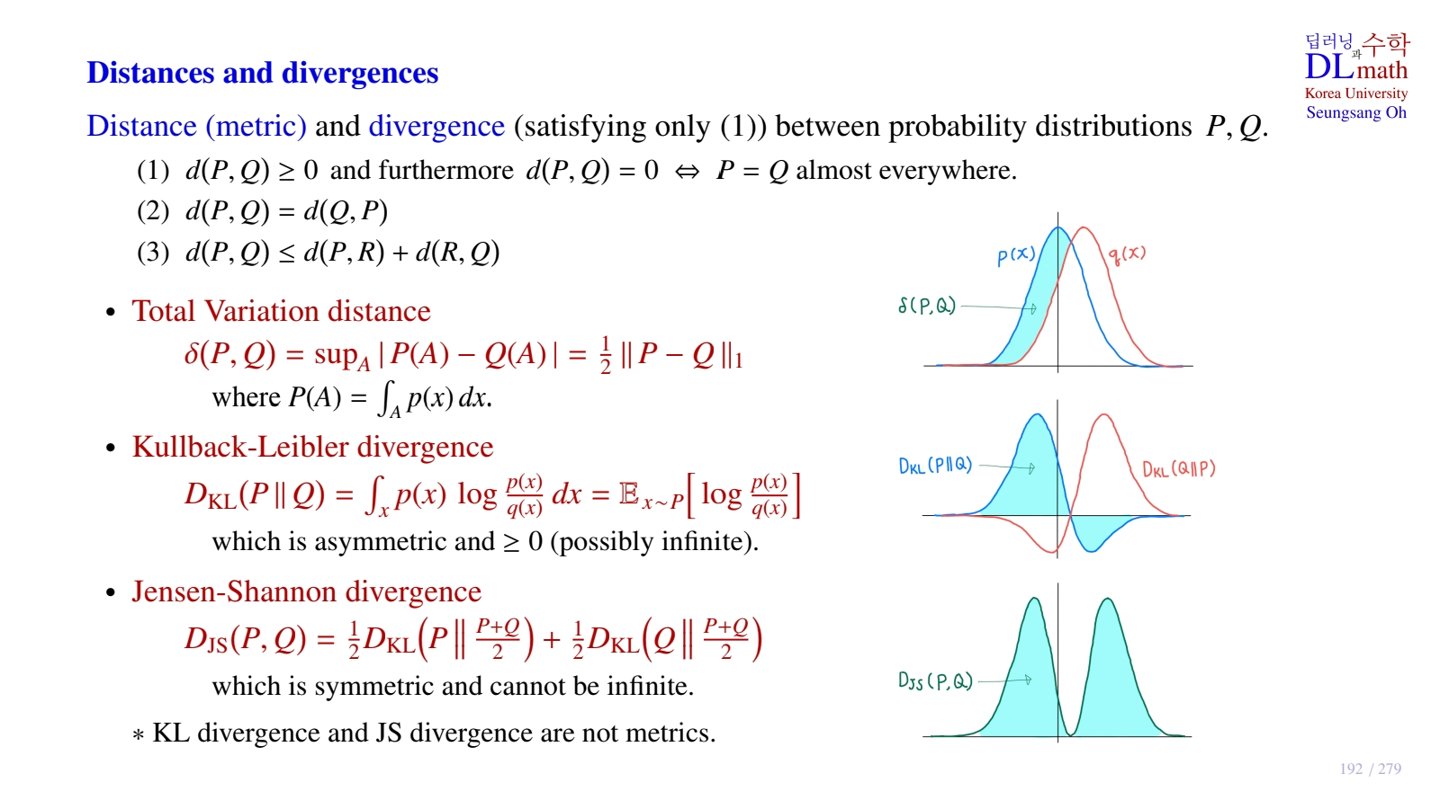

Slide 5
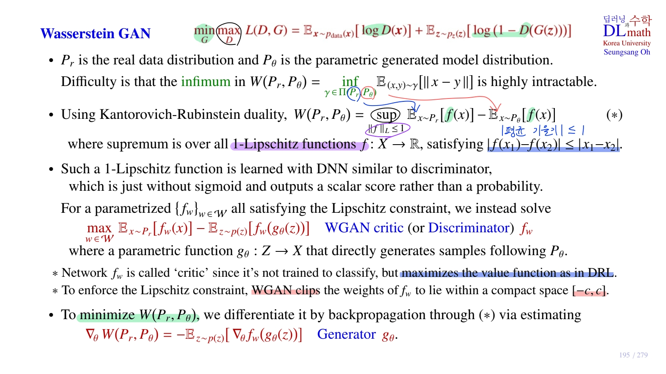

Slide 6
